Slide 1


SRU-plus
Detailpräsentation
Superior Clamping and Gripping

Slide 2
Inhalt
Video
Funktionalität
Endlage Einstellung
Pneumatische Mittelstellung
Verriegelte Mittelstellung
Fluiddurchführung Option
Elektrischedurchführung Option
Sensoren
Bestellschlüssel
Katalogseiten
Stoßdämpfer Einstellung
Massenträgheitsmoment
Wartung und Pflege

Slide 3
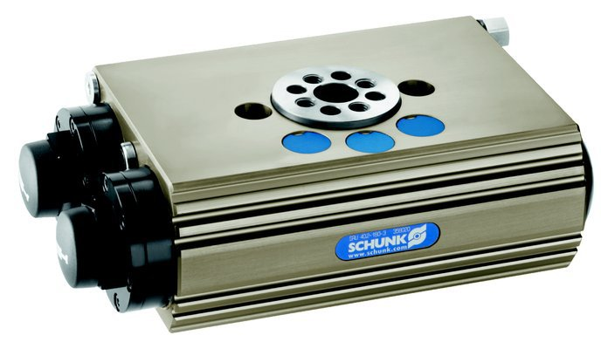
SRU-plus

Slide 4

Video

Slide 5
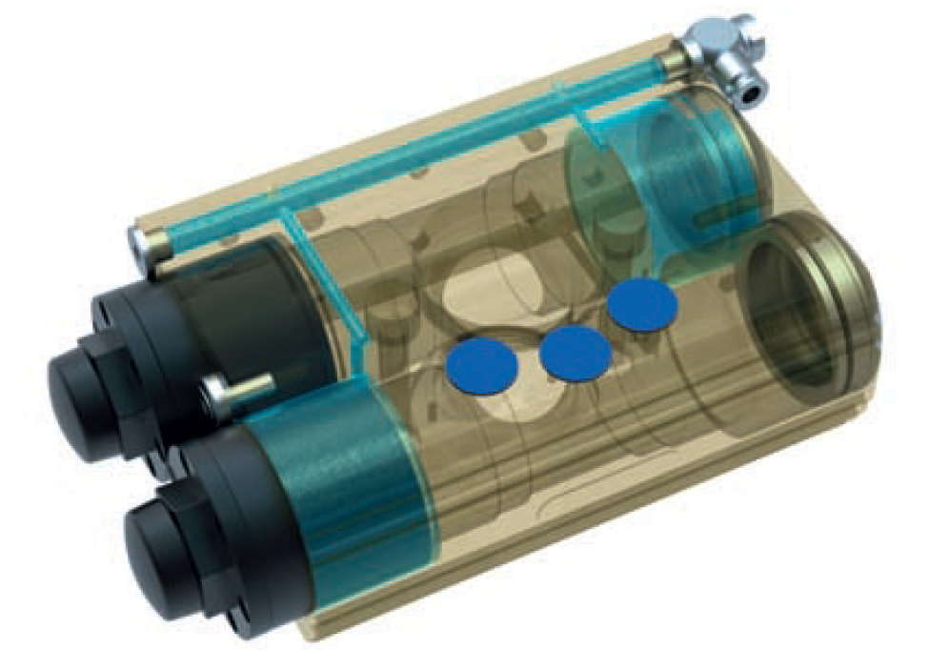
SRU-plus Funktionalität

Slide 6
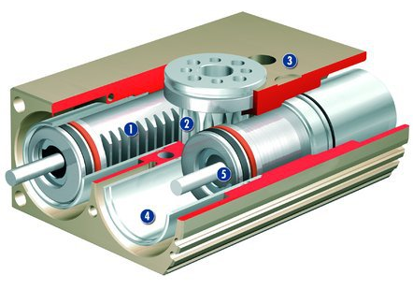
SRU-plus Funktionalität
Kräftiger, pneumatischer Doppelkolbenantrieb
stabiles Ritzel zur Umwandlung der Kolbenbewegung in eine Drehbewegung
gewichtsoptimiert Gehäuse durch harteloxierten Aluminiumlegierung
Hülsetechnik für radiale Endlageneinstellbarkeit und schnellen Austausch bei Wartung
Hydraulische Stoßdämpfer für hohe Trägheitsmomente
Funktionsbeschreibung
Die zwei Pneumatikkolben bewegen sich bei Druckbeaufschlagung ihrer Stirnflächen geradlinig in ihren Bohrungen und drehen über ihre seitlich angebrachten Verzahnung das Ritzel in der Mitte.

Slide 7
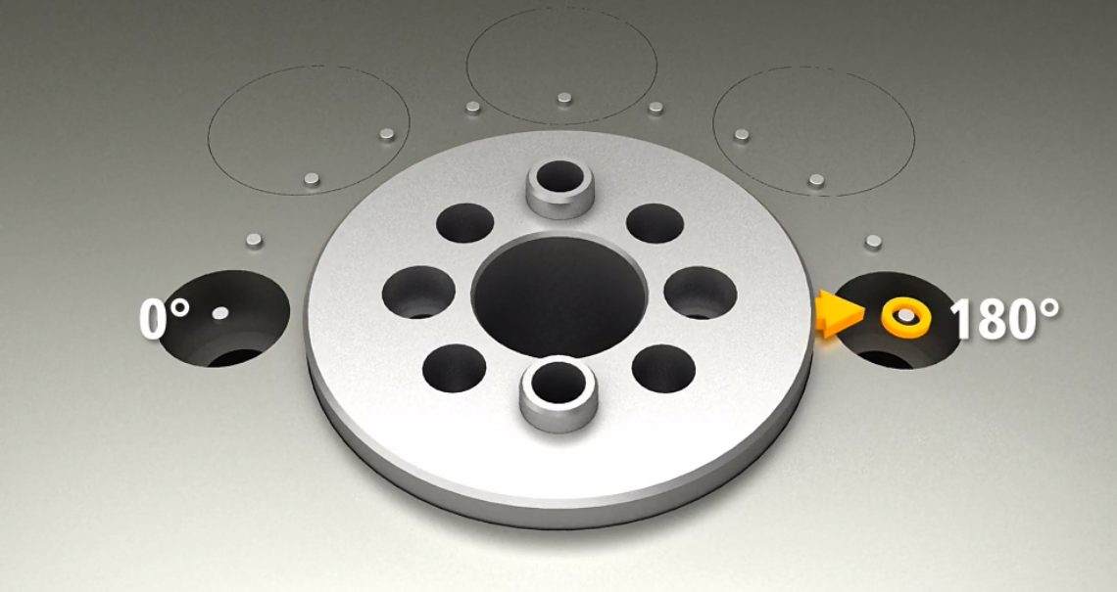
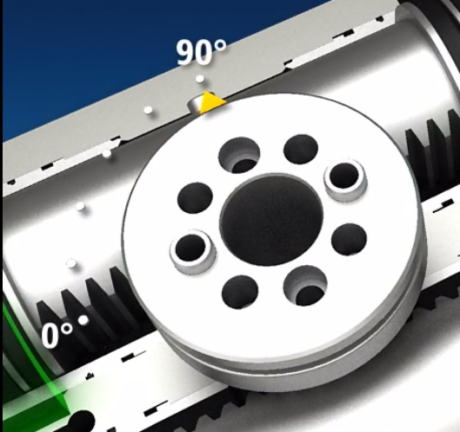
SRU-plus Funktionalität
90 Grad
180 Grad

Slide 8
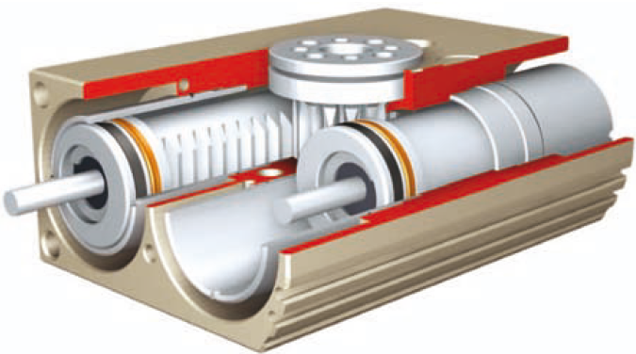
SRU-plus Baugrößen
SRU-plus 63
SRU-plus 60
SRU-plus 50
SRU-plus 40
SRU-plus 35
SRU-plus 30
SRU-plus 25
SRU-plus 20

Slide 9
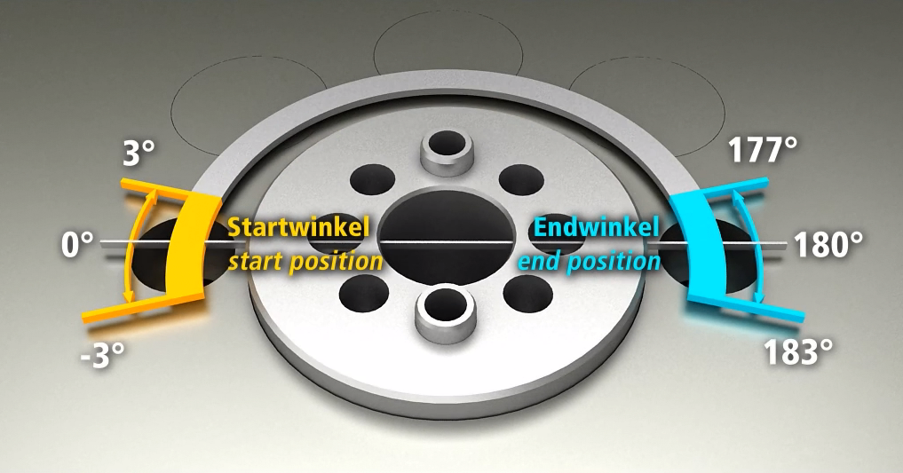
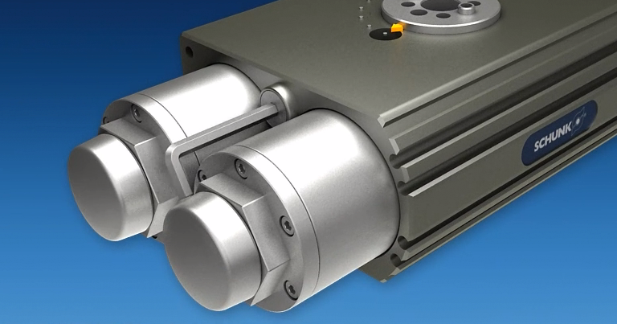
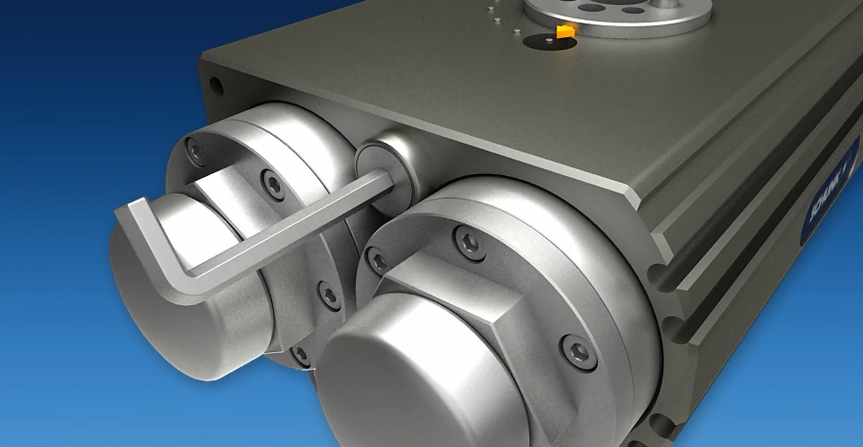
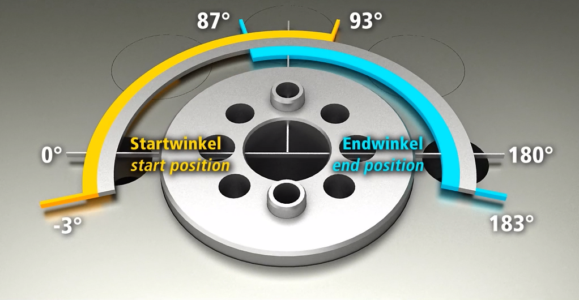
SRU-plus – Endlage Einstellung

Slide 10
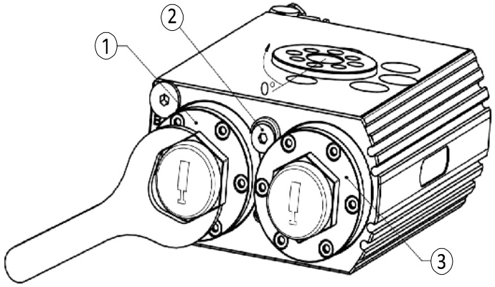
Einstellung der Endlage
Schraube (2) circa eine Umdrehung lösen
Luftanschluss „B“ beaufschlagen. Das Modul schwenkt auf Anschlag „A“.
Durch Verdrehen des Anschlages „A“ (1) die gewünschte Endstellung einstellen.
Einstellung prüfen
Luftanschluss „B“ entlüften und Luftanschluss „A“ beaufschlagen.
Durch Verdrehen des Anschlages „B“ (3) die gewünschte Endstellung einstellen.
Einstellung prüfen
Schraube (2) fest anziehen.

Slide 11
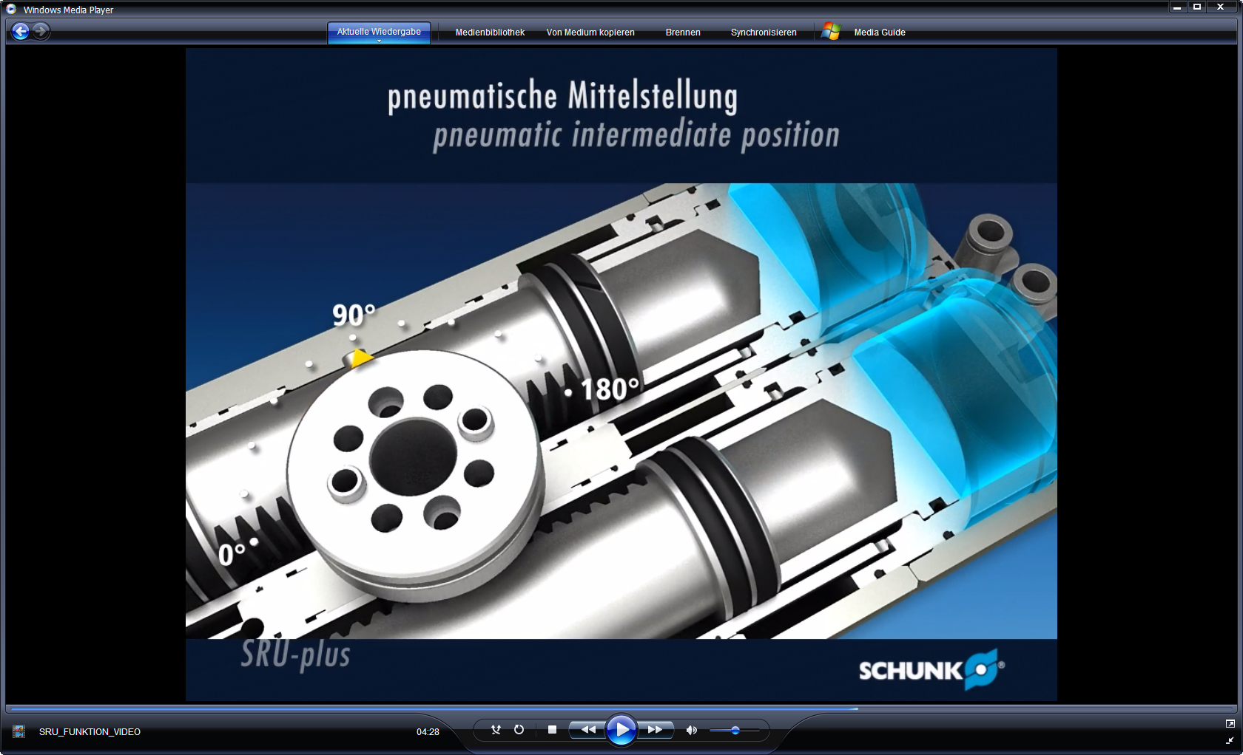
SRU-plus – Mittelstellungen
SRU-plus-M
pneumatische Mittelstellung
Vorteile
+/- 3º Mittelstellungeinstellbarkeit
Nachgiebigkeit in der Zwischenstellung
Einfache Bedienung

Slide 12
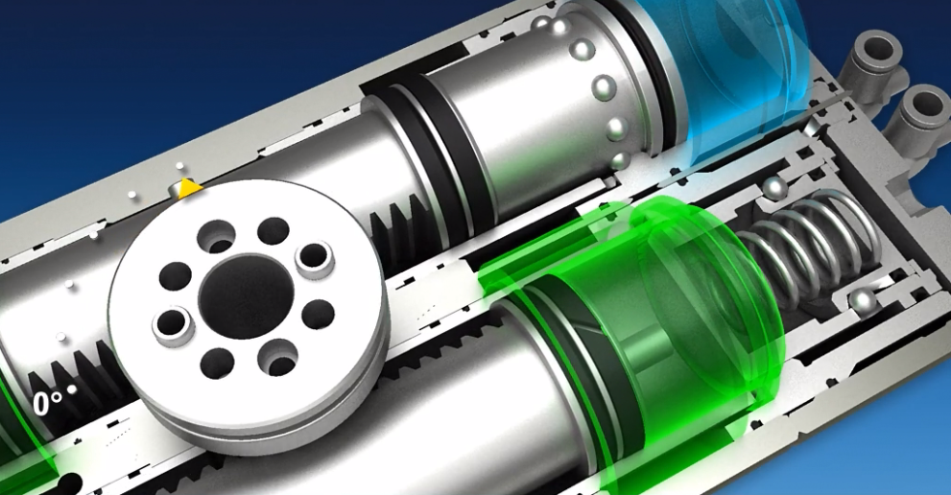
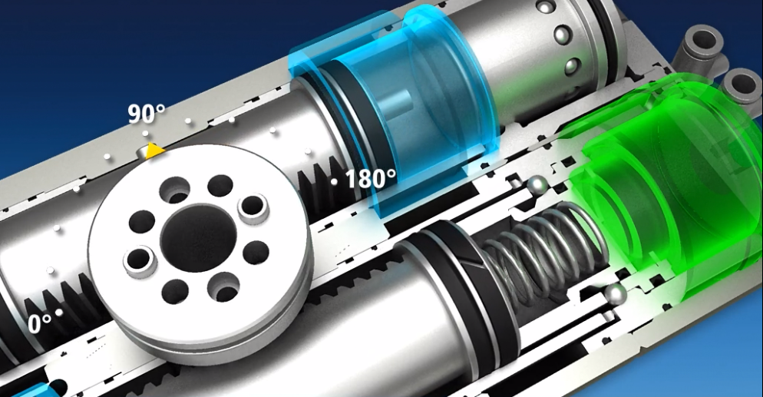
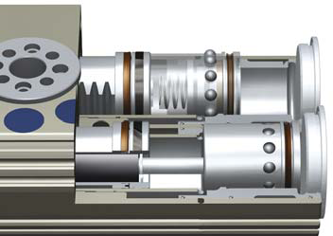
SRU-plus – Mittelstellungen
SRU-plus-VM
verriegelte Mittelstellung
Vorteile
+/- 3º Mittelstellungeinstellbarkeit
verriegelte Mittelstellung
Position Erhaltung
kann gegen Gravitation halten

Slide 13
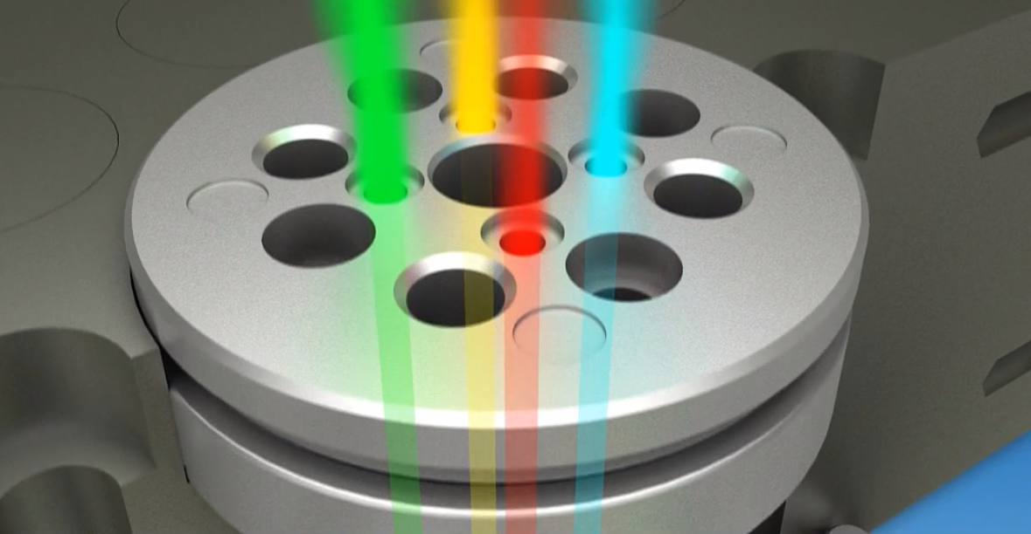
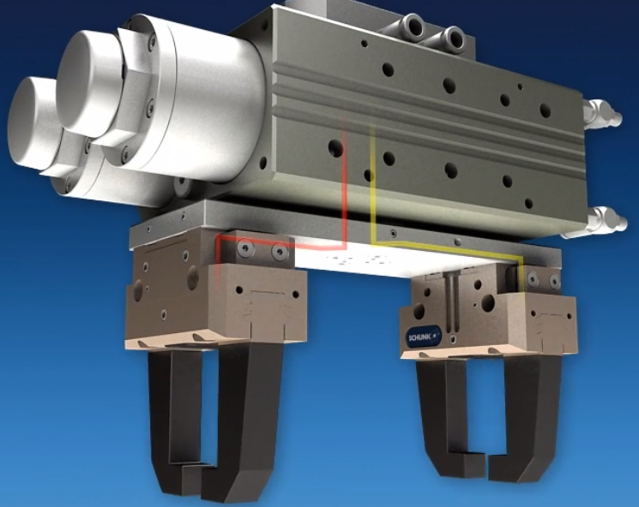
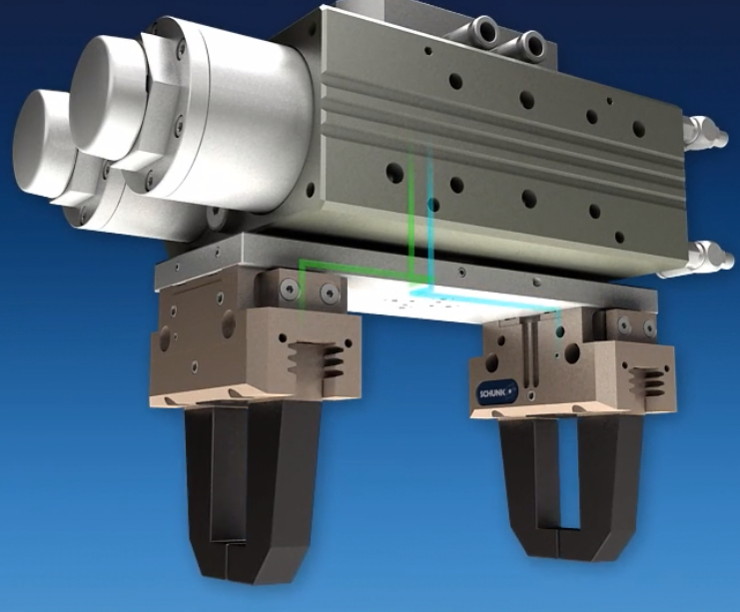
SRU-plus mit Fluiddurchführung
Fluiddurchführung
Direktanschluss
Gase
Vakuum
Flüssigkeiten
8 bar

Slide 14
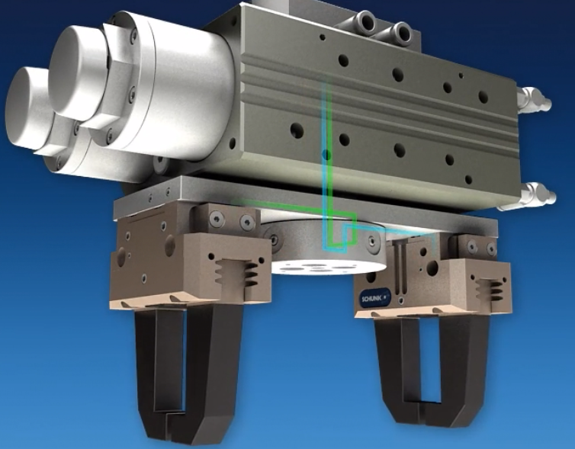
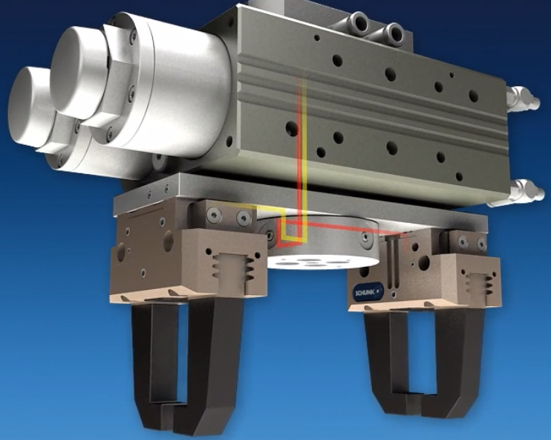
Optionen für Fluiddurchführung
pneumatische Verteiler
für Fluiddurchführung

Slide 15
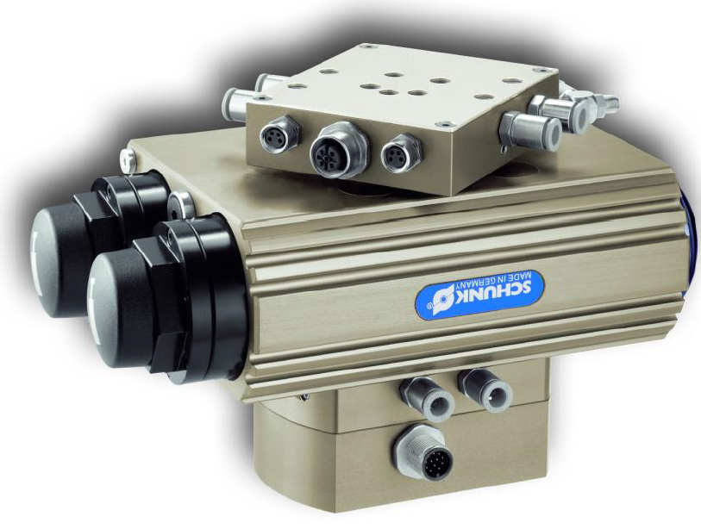
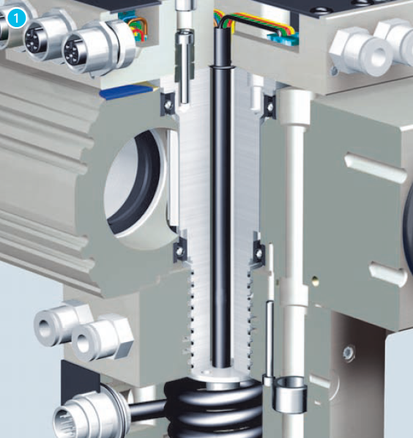
SRU-plus mit elektrischer Durchführung (EDF)
elektrische Durchführung
10 Adern
24 Volt
1 Ampere
Ideal für Greifersensoren

Slide 16
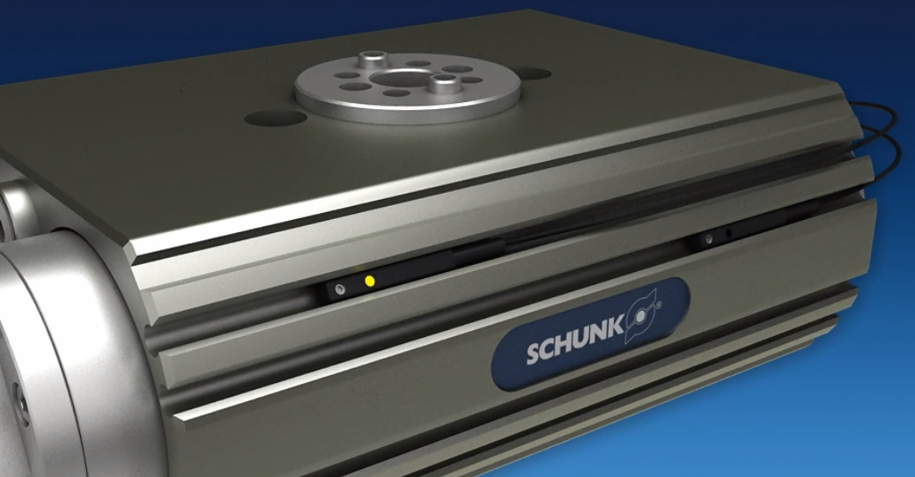
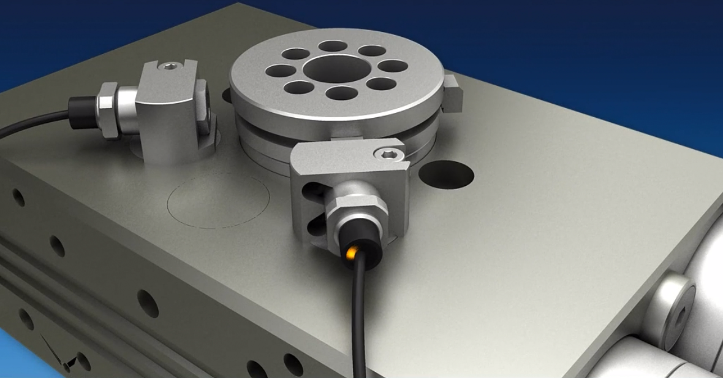
SRU-plus Sensorik
Induktive Näherungsschalter
Anbausatz notwendig
Abfrage der Endlagen
Abfrage der Mittelstellung möglich
Funktioniert mit EDF
Elektronische Magnetschalter
Magnete auf den Kolben
Abfrage der Endlagen
Abfrage der Mittelstellung möglich

Slide 17
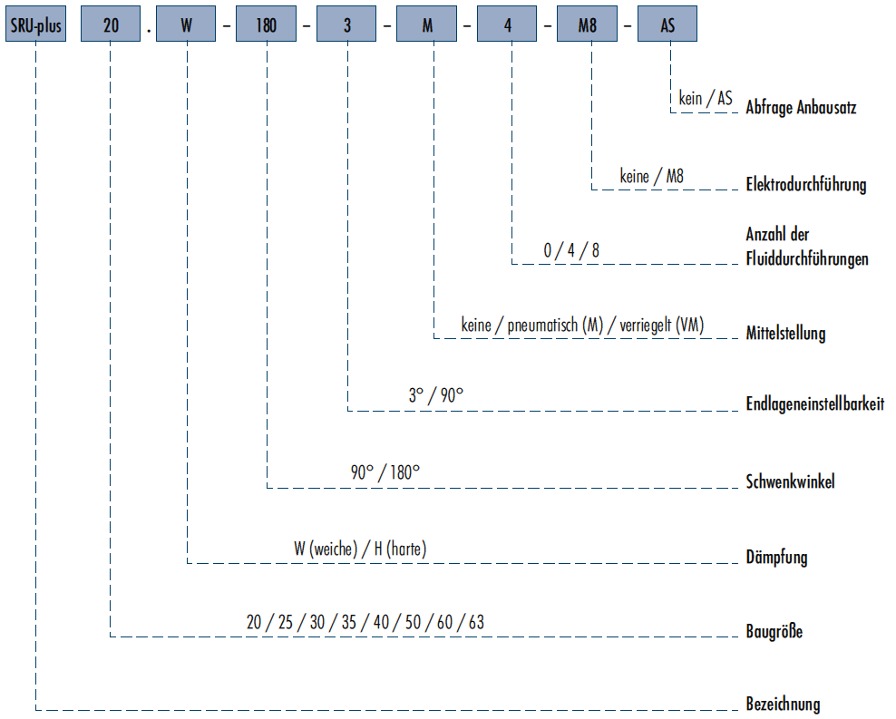
SRU-plus Bestellschlüssel

Slide 18
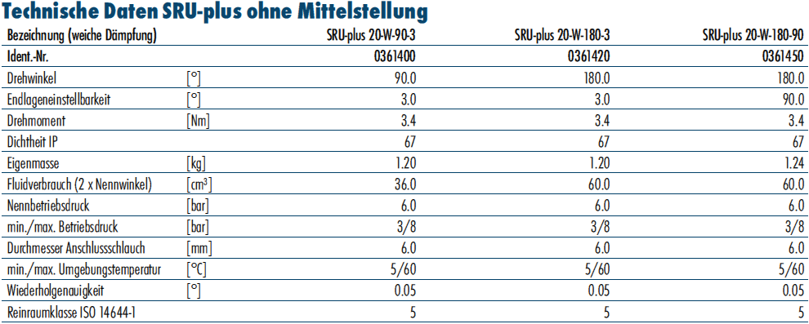
SRU-plus Katalogseiten

Slide 19
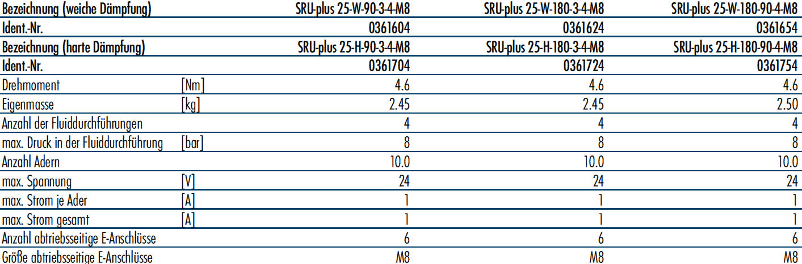
SRU-plus Katalog Seiten
W= Weiche Stoßdämpfer
H= Harte Stoßdämpfer

Slide 20
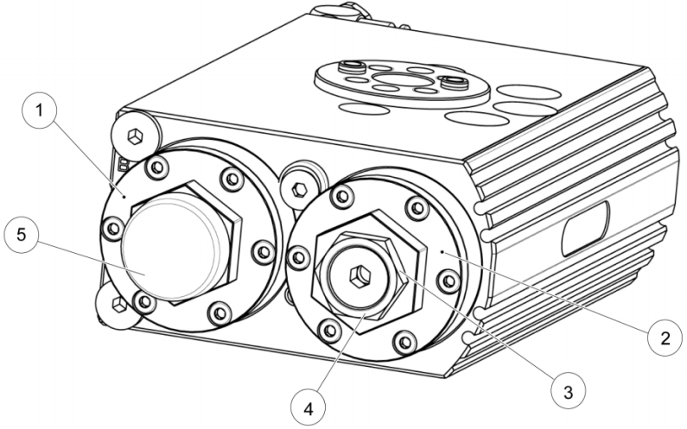
Einstellung der Stoßdämpfer
Deckel entfernen (5)
Anschlag„A“ (1) fixieren und Mutter (3) am Anschlagbolzen A (4) lösen
Anschlag „A“ (1) fixieren und Anschlagbolzen „A“ (4) mit herausdrehen
Dämpfungswirkung prüfen durch Schwenken des beladenen Moduls
Anschlagbolzen „A“ (1) fixieren und Mutter (3) anlegen
Anschlag „A“ (1) fixieren und Mutter fest anziehen
Deckel (6) wieder montieren
Wiederhol der Prozess für die andere Stoßdämpfer

Slide 21
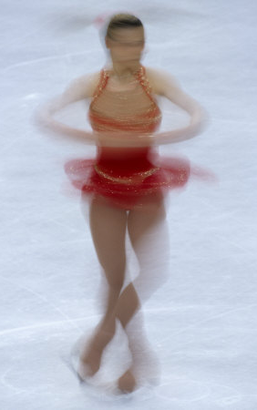
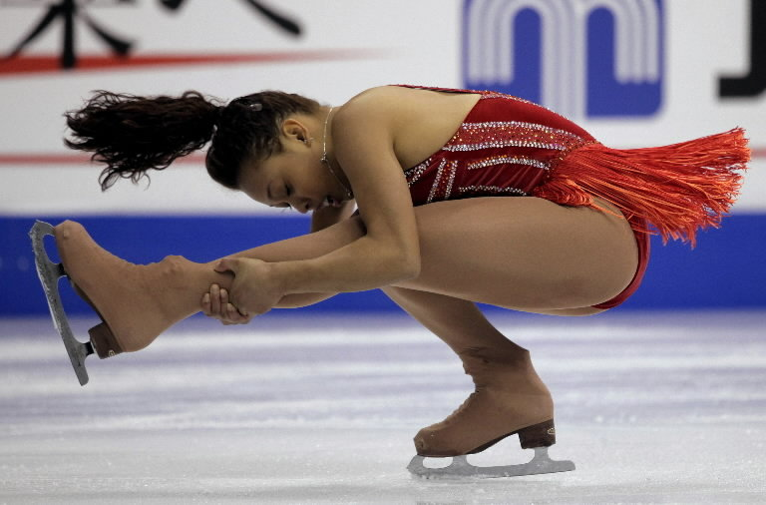
Massenträgheitsmoment
J₁= J₀+m*r²
J₁= endgültige Massenträgheitsmoment
J ₀= auf die Schwerachse bezogene Massenträgheit
m = Masse
r = Radius
r_{s}
Es gibt den Widerstand eines starren Körpers gegenüber einer Änderung seiner Rotationsbewegung an.
r_{L}

Slide 22
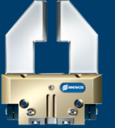
Massenträgheitsmoment
r=200mm
Werkstück = 1 kg
PGN+80-1 mit Finger= 0.7 kg
r=0
Voraussetzung: J₀=0.02
J₁=J₀+m*r²
J₁=0,02+(1+0,7)*0²
J₁=0,02 kg*m²
J₁=J₀+m*r²
J₁=0.02+(1+0.7)*0.2²
J₁=0,02+0,0428
J₁= 0,0628 kg*m²

Slide 23
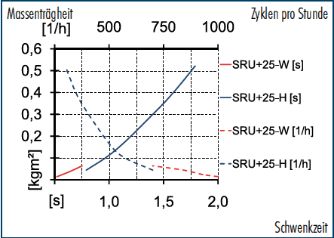
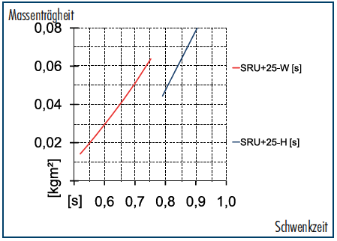
Massenträgheitsmoment
J₁=0,02
J₁= 0,0628
SRU plus 25
W= Weiche Stoßdämpfer
H= Harte Stoßdämpfer

Slide 24
SRU-plus Wartung und Pflege
Nach 2 millionen Zyklen:
die Dichtungen ersetzen und schmieren
schmieren der Einheit→ Verzahnung und Ritzel, Hülse
Stoßdämpfer:
Regelmäßige Funktionsprüfung
Bei Verschleiß, die Stoßdämpfer neu einstellen ggf. austauschen
Schnittstelle | Schmierstoff
Verzahnung und Ritzel | Molykote BR 2 plus
Metallische Gleitflächen | microGLEIT GP 360
Alle Dichtungen | Renolit HLT 2
Intervall [Mio. Zyklen] | 2
Funktionsprüfung der Stoßdämpfer [Mio. Zyklen] | 2
Die Montage- und Betriebsanleitung heranziehen
mit der Einheit geliefert/Sales Tool Box/Internet

Slide 25
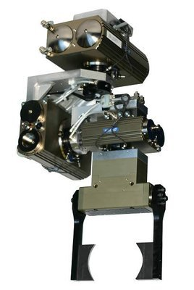
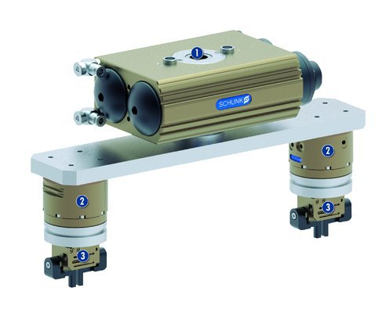
SRU-plus Anwendungsbeispiele

Slide 26


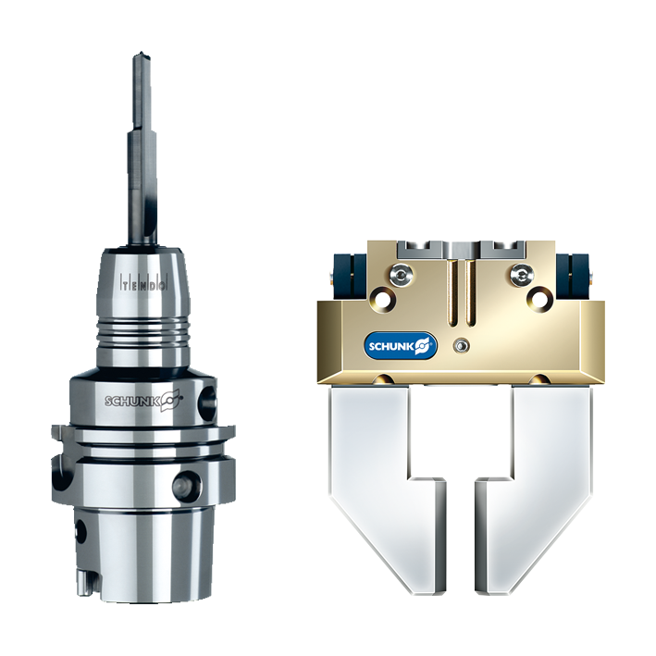

Jens Lehmann, a German goalkeeper legend,
brand ambassador for SCHUNK since 2012
www.schunk.com

